Slide 1
সুভেচ্ছা

Slide 2
বিষয়ঃ আল-কোরআন
শ্রেণিঃ আলিম ২য় বর্ষ
সূরাঃ আন’আম 59-60আয়াত
সময়ঃ ৪০ মিনিট
শিক্ষক পরিচিতি
পরিচিতি
মাওলানা মোঃ আব্দুর রব
( এম.এম,এম.এ,বি.এ, বি.এড,এম.এড )
প্রভাষক (আরবী)
বুরাইয়া কামিল মাদরাসা
ছাতক,সুনামগঞ্জ।
মোবাইলঃ ০১৭১৫-২৭৮৫৫৬ Email:abdurrob1985@gmail.com
পাঠপরিচিতি

Slide 3
আজকের পাঠ
সুরা আন’আম
আয়াত নং-59 ও ৬০

Slide 4
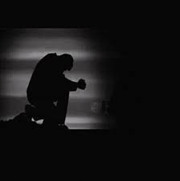
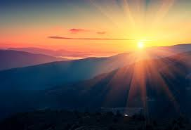
অন্ধকারেও আলোতে সর্বস্থানে আল্লাহ খবর রাখেন

Slide 5
শিখন ফল
শিখন ফল
পাঠ শেষে তোমরা বলতে পারবে......
সকল জ্ঞান আল্লাহর জন্য।
আল্লাহ সকল স্থানের খবর রাখেন।
মৃতুর পর আল্লাহ আবার জীবিত করবেন ।

Slide 6
৫৯ নং আয়াতের অনুবাদঃ
وعنده مفا تح الغيب لا يعلمها الا هو– ويعلم ما في البر والبحر– وما تسقط من ورقة الا يعلمها ولا حبة في ظلمت الارض ولا رطب ولا يا بس الا في كتب مبين-
অদৃশ্য জগতের চাবি সমুহ তারই নিকট রয়েছে, তিনি ব্যতিত অন্য কেউ তা জানে না। জলে ও স্থলে যা কিছু আছে তা তিনিই অবগত , তাঁর অজ্ঞাতসারে একটি পাতাও পড়ে না ।মৃত্তিকার অন্ধকারে এমন কোনো শস্যকণাও অঙ্কুরিত হয় না অথবা রসযুক্ত কিংবা শুষ্ক এমন কোনো বস্তু নেই যা সুস্পষ্ট কিতাবে নেই।

Slide 7
৬০ নং আয়াতের অনুবাদঃ
وهو الذي يتوفكم باليل و يعلم ما جرحتم با لنهار ثم يبعثكم فيه ليقضي اجل مسمي- ثم اليه مرجعكم ثم ينبئكم بما كنتم تعملون-
তিনিই রাত্রি কালে তোমাদের মৃত্যু ঘটান এবং দিবসে তোমরা যা কিছু কর তা তিনি জানেন। অতঃপর দিবসে তোমাদেরকে তিনি । পুনর্জাগরিত করেন, যাতে নির্ধারিত কাল পূর্ণ হয়। অতঃপর তাঁর দিকেই তোমাদের প্রত্যাবর্তন। অনন্তর তোমরা যা কর সে সমন্ধে তোমাদেরকে তিনি অবহিত করবেন।

Slide 8
শাব্দিক অর্থঃ-
চাবি مفا تح
অদৃশ্য الغيب
সমুদ্র البحر–
পাতা ورقة
আর্দ্র رطب
يبعثكم- তোমাদেরকে পুনরুত্থান করবেন।
نهار - দিন।

Slide 9
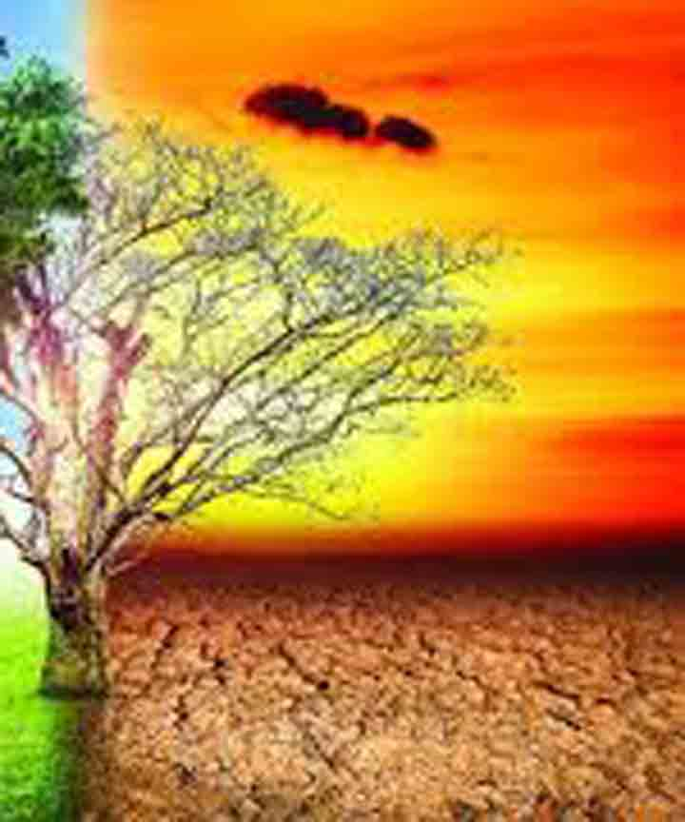
শুস্কতার দৃশ্য

Slide 10
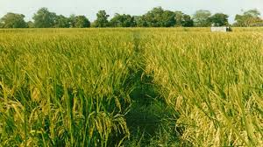
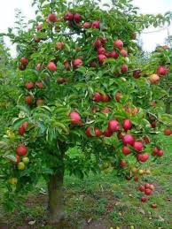
সবকিছু হয় আল্লাহর হুকুমে

Slide 11
মূল্যায়ন
সকল বিষয়ে খবর রাখেন কে?
(ক) হযরত মুহাম্মাদ (স) ।
(খ) হযরত ইসা (আ) ।
(গ) আল্লাহ তা’আলা।
(ঘ) হযরত জিব্রাইল আঃ

Slide 12
একক কাজ
وعنده مفا تح الغيب لا يعلمها الا هو
আয়াতাংশের ব্যাখ্যা কর?

Slide 13
বাড়ির কাজ
৫৯-৬০ নং আয়াতের অনুবাদ এবং শাব্দিক অর্থ শিখা?

Slide 14
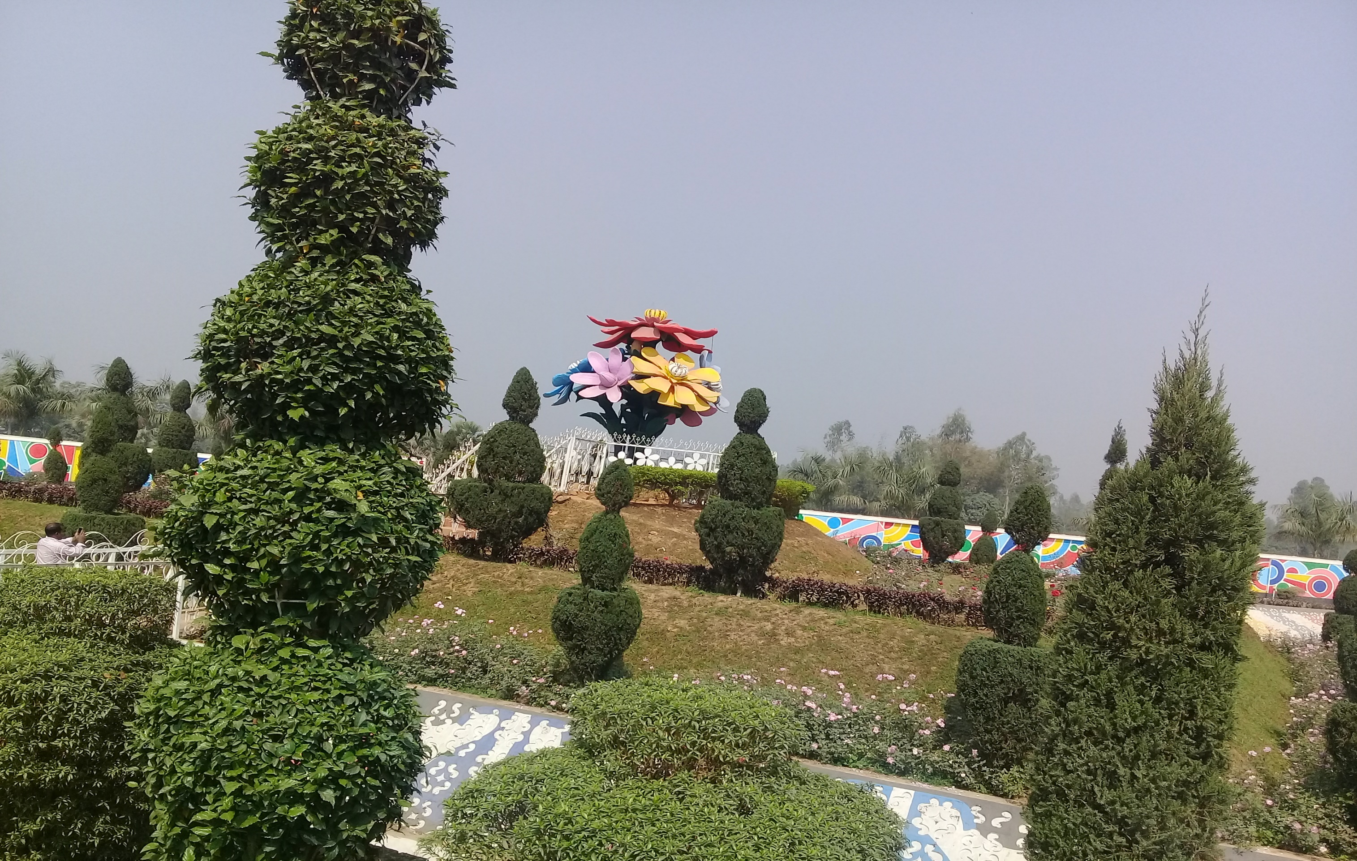
ধন্যবাদ

